Slide 1
До и после радиана
Презентация
на тему:
1
0
Автор: учитель МБСОШ №7
г.Сафоново Смоленской области
СТРУННИКОВА Э.П.
2013г

Slide 2
Акценты презентации
Причины появления тригонометрии
Тригонометрические функции:
До радиана
После радиана

Slide 3
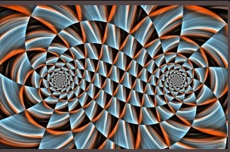
Фракталы в природе

Slide 4
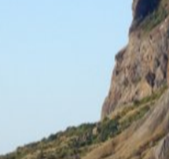
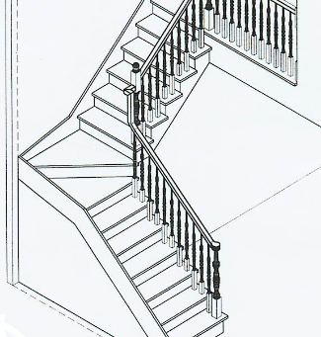
Коррекция кривизны
Гора
Лестница

Slide 5
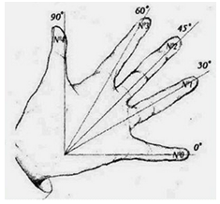
Углы на пальцах

Slide 6
Творение Антонио Гауди

Slide 7
Уравнение z = k x sin (y:a )

Slide 8
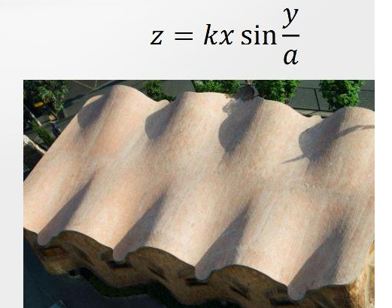
Школа Гауди в Барселоне

Slide 9
Кардиограмма сердца

Slide 10
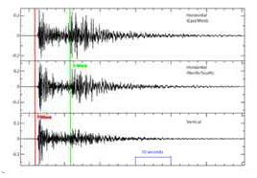
Сейсмограмма

Slide 11
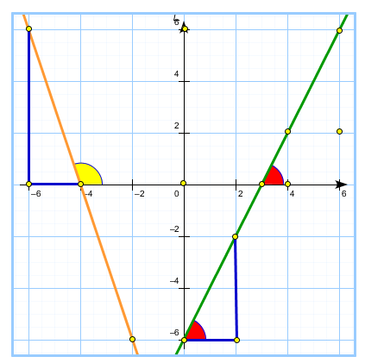
До радиана

Slide 12
Нахождение k (tg α = y/x)=k)
График у = kx+b – это дорога, где есть «узелки». Отрезок между двумя «узелками» принимаем за гипотенузу.
Строим прямоугольный треугольник, т.е. ищем третий узелок на пересечении «х»» с «у». Величину «у» делим на величину «х» и находим «k».

Slide 13
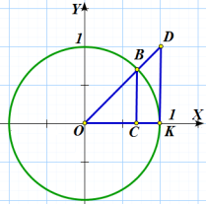
Тригонометрические отношения
sin O = BC : OB
cos O = OC : OB
tg O = DK : OK
sin O = BC : R
cos O = OC : R
tg O = DK :R

Slide 14
Что определяет крутизну?
В
Угол А
А
D
С

Slide 15
Мерь окружности радиусами!
Отношение C : 2R = π, С = 2πR.
Если R = 1, то С = 2π. 2π – число.
Отрезок АВ равен длине окружности. AB =2π, где R = 1.
0
2
4
6
2π
X
A
В

Slide 16
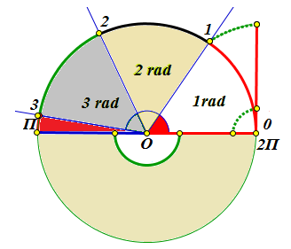
Радиан – единица измерения
R

Slide 17
Цена деления 0,5π
Длина окружности 2π, если R=1.
Оси координат
разбивают
круг на 4 части
по 0,5π (2π : 4).
0,5π
II
I
π
2π
III
IV
1,5π

Slide 18
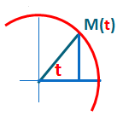
Транспортир
t = π/3
π/3
0
На чём основано устройство транспортира ?

Slide 19
Тренажёр на 12 координат
2π/3 = 4π/6
0,5π
2π/6 = π/3
5π/6
π/6
Цена деления?
π/6
π
0
7π/6
11π/6
4π/3 = 8π/6
10π/6 = 5π/3
1,5π

Slide 20
Тренажёр деления на 8 частей
А6
А₇
А5
А₀
А₄
А₃
А₁
А₂

Slide 21
Тренажёр (начало отсчёта (- π/6) и цена деления π/6 )
А₈
А₁₀
А₇
А₁₁
А₀
А₅
А₁
А₄
А₂

Slide 22
Отбор чисел на [-2π; - π/2]

Slide 23
Свяжи координаты М(х;у) и М(t)!
У
М(х; у)
t
М(t)
у
0
0
Х
Х
Как связаны координаты?

Slide 24
Соотношения при R=1
D
M (t)
y
t
sint
tgt
cost
Х
О
С
К

Slide 25
Координаты точки
M(Х;У)
M(t)
R=1
R=1
trad
0
А
С
А
х = cos t; y = sint

Slide 26
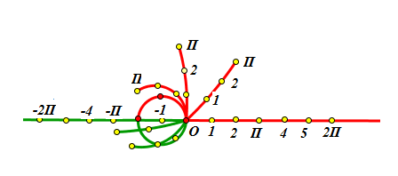
Разрежем окружность в точке π и распрямим её

Slide 27
От «t» до «y» при y = sin t
y
sin t
0.6
t
0
0

Slide 28
От «t» до «x» при x = cos t
t
0
0
0,5
x = cos t

Slide 29
От «t» до tgt
1,1=tg t
t
0
0
tg t

Slide 30
Запомните!
M( cost; sint), где x = sint, y = cost, tЄR ;
Функции: у = sinx, y = cosx, где хЄR.

Slide 31
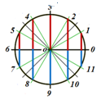
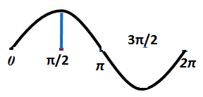
График y = sin x на [0;2π]
у
1
х
-1

Slide 32
Числовые прямая и окружность
(-∞;∞) = 2πrn, n Є Z и R=1
2π
1
3
5
С
А
В

Slide 33
Всё повторяется сначала
α

Slide 34
График y = sin x, х Є R
1
-2π
-π
0
π
2π

Slide 35
График y = cosx
y
- π
π
X
о
2π
Сколько точек пересечения графика косинусоиды с осью Ох? Назовите их.

Slide 36
Пять точек:
-1,5π; - 0,5π; 0,5π; 1,5π; 2,5π.
Проверьте ответы

Slide 37
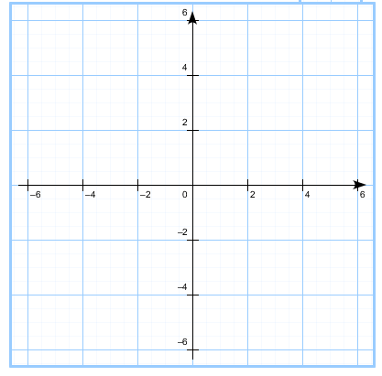
За положительное направление отсчёта углов принято движение против часовой стрелки. Почему?

Slide 38
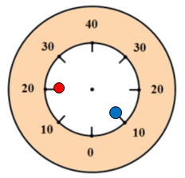
Термометр на МГУ

Slide 39
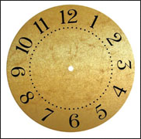
Определить путь стрелки

Slide 40
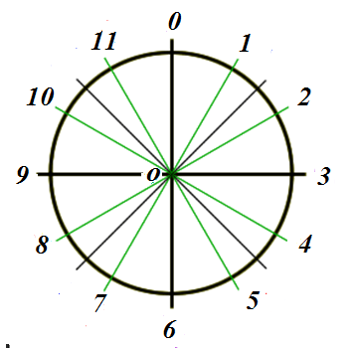
Часовая стрелка обходит циферблат
Сколько градусов
содержит дуга,
которую проходит
часовая стрелка часов
на промежутках:
[0;1], [1;2], [2;3], [3;4],
[4;5], [5;6], [6;7], [7;8], [8;9], [9;10], [10;11], [11;12].
Часовая стрелка проходит
за 1 час дугу в 30°

Slide 41
Путь часовой стрелки в единицу времени
Задача. На какой угол поворачивается часовая стрелка за 1 минуту, 1секунду?

Slide 42
Решение
Решение. Часовая стрелка совершает поворот:
за 1 час– на угол в 30° (360°: 12);
за 1 минуту – на угол в 30´ (30° : 60 = 0,5°= 30´);
за 1 секунду – на угол в 30˝ (30´ : 60 = 0,5´ = 30˝).
Поворот на угол в 30˝человеческий глаз не способен замечать

Slide 43
Благодарю за внимание!

